Slide 1
系统论与各式各样的具体系统
第二讲

Slide 2
系统科学包括：
1、系统工程（Systems Engineering）：技术科学
2、运筹学（Operations Research）：应用数学
3、一般系统论（General Systems Theory）：与理论
生物学和哲学密切相关

Slide 3
系统工程与运筹学
系统
由相互联系、相互制约的若干部分结合在一起组成的具有特定功能的整体。
系统工程
系统工程是为了更好地达到系统目标，而对系统的构成要素、组织结构、信息流动和控制机构等进行分析与设计的技术的总称。
并不是指通常土木、水利、建筑等这一类具体 的工程，是一个广义的概念。
系统工程的实例： 北宋皇宫重建
系统工程的目的是使系统达到
一种整体性的优化指标！

Slide 4
系统工程与运筹学
运筹学
关于决策的科学，系统工程的基础理论与数学工具
“以君之下驷为彼上驷”
田忌赛马
运筹于帷幄之中，决胜于千里之外
－《史记•高祖本记》
“知已知彼，百战不殆”，“以我之长，攻敌之
短”

Slide 5
系统工程与运筹学的产生
现代生产力的必然产物
职能分工愈来愈细
社会性愈来愈强
历史背景
基本思想来源于古代人类的社会实践经验
都江堰，秦太守李冰父子，“鱼嘴”分水工程，“飞沙堰”分洪 排沙工程，“宝瓶口”引水工程，120个附属渠堰。
二次世界大战期间得到广泛发展
合理运用雷达，组成军事小组。最优爆炸深度，躲避潜艇。
兰德公司（RandCorp）

Slide 6
系统工程－战略部署
克敌制胜！
运筹学－
战术安排

Slide 7
近代系统工程实例
阿波罗登月计划
参加人员约42万，120所大学实验室，耗资240亿美元，1969年实现登月。在这个高科技系统下面，有众多的分系统，如：飞船系统、通讯系统和测试系统等等。这些分系统下面又包含无数小系统。实现总体最优。
三峡工程
1993年开始施工准备，历经10年，涉及防洪、发电、航运、移民安置、生态环境、国防安全、区域经济发展等各个方面。

Slide 8
系统工程在我国的发展
1955年，计划经济的需要，引进系统工程、运筹学
1956年中科院力学所建立了我国第一个运筹学研究组
1960年中科院力学所与数学所成立数学与运筹学研究所
1962年钱学森开始倡导系统工程思想
1965－1975华罗庚在我国大力推广“统筹法”，“优选法”。
文化大革命期间几乎停顿
1977年正式将系统工程列入国家重点研究项目

Slide 9
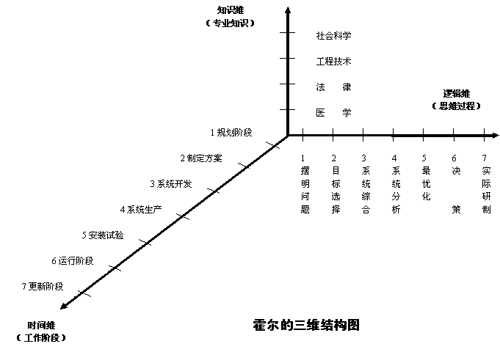
系统工程方法

Slide 10
系统工程方法的主要环节
系统分析
给出系统模型
系统模拟
模拟仿真，通过比较作出最优决策
系统设计
提出技术上能实现的优化设计
系统管理
进行系统的研制、试验和评价，及时改正。

Slide 11
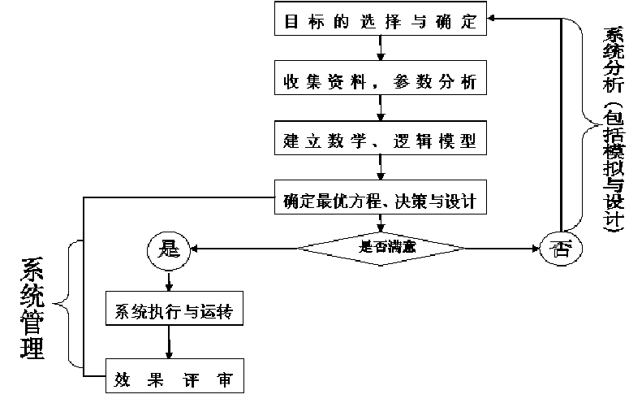
系统工程方法示意框图

Slide 12
运筹学研究的主要问题
分配问题
对抗问题
排队问题
库存问题
更新问题
顺序问题
搜索问题

Slide 13
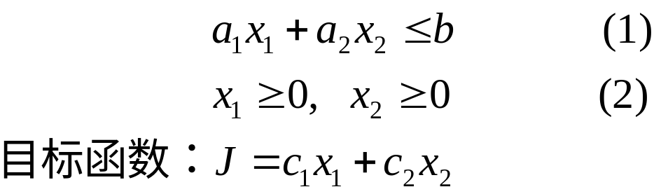
运筹学研究的主要问题
分配问题
对有限的资源、人员、设备、时间等因素构成的系统，为了最有效地实现某种目标或任务，如何统筹规划，以最优的方式对有关因素加以安排或分配，使得耗费最小，效益最大而风险最小。相关的运筹学分支包括线性规划、非线性规划与动态规划，通称规划论。
满足约束条件式(1), (2)的解称为可行解，一个可行解使目标函数J达到极值时，则称为最优解。规划问题就是在一组约束条件下求目标函数的极值问题。

Slide 14
运筹学研究的主要问题
对抗问题－博弈论（Game theory）
零和博弈：一方之胜乃另一方之负。
非零和博弈：囚犯的两难处境－纳什均衡论。
纳什的均衡论对亚当·斯密的“看不见的手”的原理提出挑战。按照斯密的理论，在市场经济中，每一个人都从利己的目的出发，而最终全社会达到利他的效果。“通过追求（个人的）自身利益，他常常会比其实际上想做的那样更有效地促进社会利益。” －亚当·斯密《国富论》
从纳什均衡我们引出了“看不见的手”的原理的一个悖论：从利己目的出发，结果损人不利己，既不利己也不利他。

Slide 15
一般系统论的诞生和发展

Slide 16
一般系统论的概念
美籍奥地利理论生物学家贝塔朗菲(Ludwig von Bertalanffy)创立。“生物机体论”。与哲学上的有机主义相通。
“万物皆出于机而入于机”－《庄子•至乐》
贝塔朗菲认为，在各种不同的系统中，会存在某种相似性或同构性。一般系统论的任务是要找到不同系统，不同学科之间的共同语言和术语。一般系统论可以理解为关于任意系统研究的一种一般的理论与方法论。

Slide 17
系统论的诞生
早在1924年至1927年贝塔朗菲就多次发表文章，主张把有机体当作系统来考察，认为生物学的主要任务就是发现生物系统中不同层次的组织原则。
1932年和1934年，他先后发表了《理论生物学》和《现代发展理论》两部著作，阐明了系统的整体性原则，主张用数学和模型方法研究生物现象，提出了机体系统论的思想。

Slide 18
系统论的诞生
1937年，贝塔朗菲在美国芝加哥大学哲学讨论会上，首次提出了一般系统概念。
1945年，他在《德国哲学周刊》上发表了《关于一般系统论》。但遗憾的是，这篇重要论文几乎不被人所知。
1948年在美国再次讲授“一般系统论”时，才得到学术界的重视。
1968年贝塔朗菲发表的专著《一般系统理论基础、发展和应用》，确立了该学科的学术地位 。

Slide 19
系统论的主要思想观点
整体性
整体大于部分之和
有机关联性
系统内部诸因素之间以及系统与环境之间的关联
动态性
任何系统都随时间不断变化，动态是静态的前提，如，生命有机体保持体内平衡的基础之一是新陈代谢。
自组织性
系统能够自动调节自身的组织、活动的特性，反馈的作用
目的性
系统活动最终趋向于有序性和稳态。

Slide 20
系统论是关于“整体性”的科学！
思想
核心
整体大于
部分之和！

Slide 21
各式各样的具体系统

Slide 22
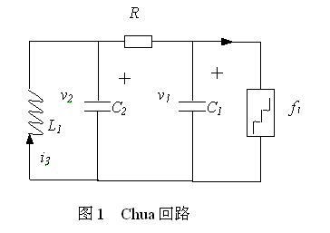

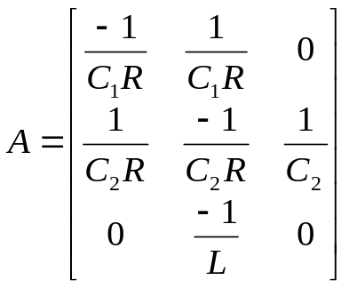
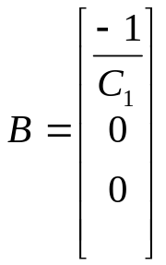
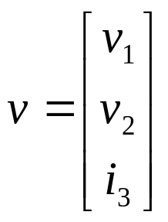
Chua’s电路系统
有混沌解

Slide 23
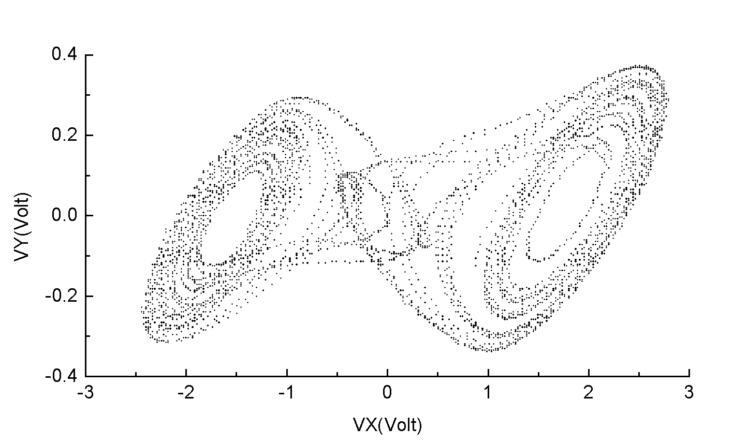
聚散有法，周行不殆，回复不闭

Slide 24
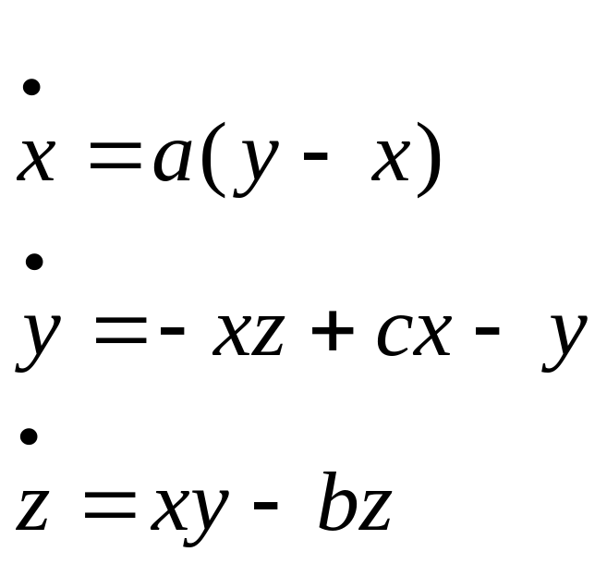

Lorenz方程
其中a，b，c>0
选a=10 b=8/3 c=28系统有混沌解

Slide 25
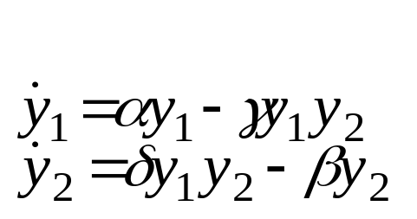
Lotka-Volterra方程
y1、y2分别代表被捕食者和捕食者的数量，α代表被捕食者的出生率，β代表捕食者的死亡率，γ、δ代表两个物种的相互作用。
  (1)假設 y₂(t)=0,捕食者不存在, 猎物y₁因无天敌，呈指数增长；
  (2) 假設 y₁(t)=0, 因捕食者y₂仅以y₁为食, 则y₂呈指数下降；
(3) y₁ y₂ 项表示 y₁ 与y₂的相互作用。它表示物种y₁与y₂相遇的
几率，而系数的正负反映y₂捕食y₁的后果；
(4) 定性分析表明在平衡点处系统稳定，此时y₁, y₂都不为零，
要维持生态系统的平衡，只有谋求“和局”。

Slide 26
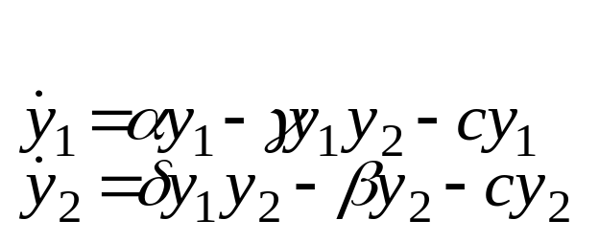
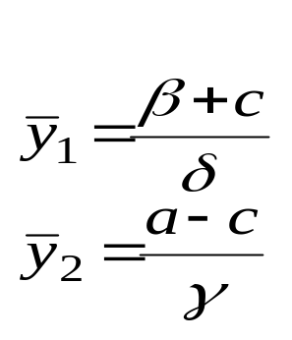

Lotka-Volterra方程－杀虫药的效应
c代表使用杀虫药带来的死亡率。
系统的平衡点：
y2
c=0
y1
0

Slide 27
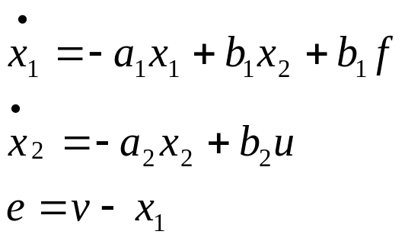
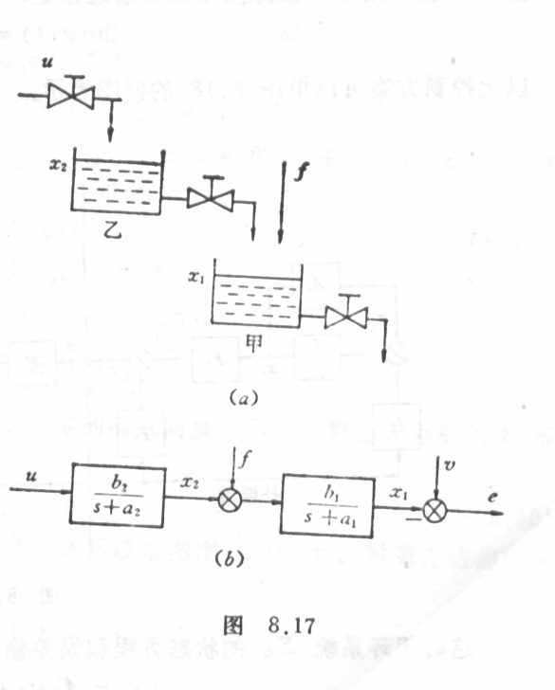
水位调节系统
甲槽和乙槽串联。u是乙槽的自动调节阀开度，f是外界对甲槽液面的干扰。设甲乙两槽的液面高度分别是x1和x2。其中甲槽液面高度x1是被控制量，它的整定值是v。

Slide 28
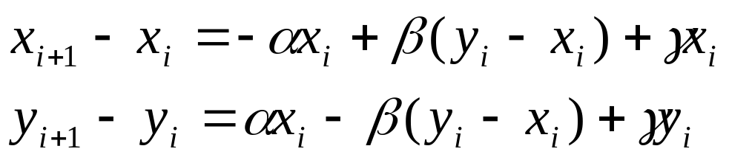
人口模型
某城市的人口流动规律如下：每年由市区流向郊区的人口与当年市区人口之比为α，每年由郊区流向市区的人口与当年郊区人口超过市区人口的数量之比为β ，又人口的年自然增长率为γ （市区与郊区相同）。记第i年的市区人口为x_{i}，郊区人口为y_{i} ，则有

